Slide 1



PHÒNG GIÁO DỤC VÀ ĐÀO TẠO QUẬN LONG BIÊN
TRƯỜNG TIỂU HỌC ÁI MỘ B
Phân môn: Luyện từ và câu

Slide 2
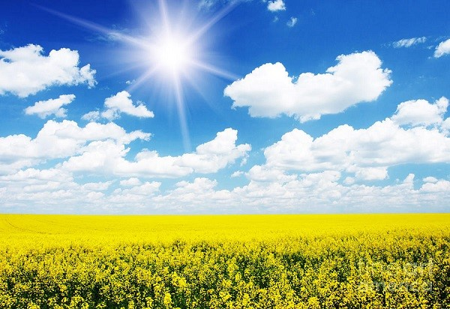
LUYỆN TỪ VÀ CÂU
TỪ TRÁI NGHĨA

Slide 3
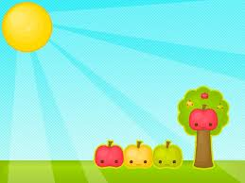
1. Ôn bài cũ
- Tìm các từ đồng nghĩa với từ ăn và đặt câu với từ em vừa tìm được.
Từ đồng nghĩa với ăn: xơi, đớp, hốc, chén, thưởng thức...
Dưới ao, đàn cá đang đớp mồi.
- Trời nóng này mà được thưởng thức một ly kem thì thật tuyệt.

Slide 4

I.Nhận xét
So sánh nghĩa của các từ in đậm:
Phrăng Đơ Bô-en là một người lính Bỉ trong quân đội Pháp xâm lược Việt Nam. Nhận rõ tính chất phi nghĩa của cuộc chiến tranh xâm lược, năm 1949, ông chạy sang hàng ngũ quân đội ta, lấy tên Việt là Phan Lăng. Năm 1986, Phan Lăng cùng con trai đi thăm Việt Nam,về lại nơi ông đã từng chiến đấu vì chính nghĩa.

Slide 5
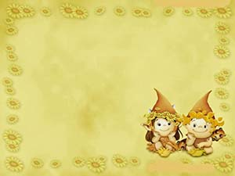
Phi nghĩa là trái với đạo lí. Cuộc chiến tranh phi nghĩa là cuộc chiến tranh có mục đích xấu xa, không được những người có lương tri ủng hộ.
Chính nghĩa là đúng với đạo lí. Cuộc đấu tranh chính nghĩa là chiến đấu vì lẽ phải, chống lại những hành động xấu xa.
Hai từ này có nghĩa trái ngược nhau nên gọi là từ trái nghĩa.

Slide 6

Vậy từ trái nghĩa là gì?
Từ trái nghĩa là những từ có nghĩa trái ngược nhau.
Em hãy lấy ví dụ các từ trái nghĩa.
VD. Nóng- lạnh, nắng- mưa, sáng-tối, xinh-xấu, béo- gầy....

Slide 7
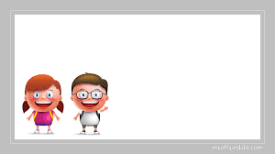
2. Tìm những từ trái nghĩa trong câu tục ngữ :
Chết vinh còn hơn sống nhục.
Từ trái nghĩa: sống- chết, vinh- nhục.

Slide 8
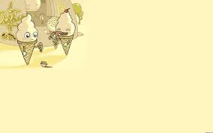
3. Cách dùng từ trái nghĩa trong câu tục ngữ trên có tác dụng như thế nào trong việc thể hiện quan niệm sống của người Việt Nam ta?
Cách dùng từ trái nghĩa tạo ra hai vế tương phản nhau, làm nổi bật quan niệm sống cao đẹp của người Việt Nam ta: thà chết mà được kính trọng, đánh giá cao còn hơn sống mà bị người đời khinh bỉ.

Slide 9
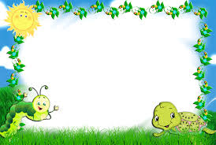
II- Ghi nhớ
1. Từ trái nghĩa là những từ có ý nghĩa trái ngược nhau.
M: cao- thấp, phải- trái, ngày- đêm
2. Việc đặt các từ trái nghĩa bên cạnh nhau có tác dụng làm nổi bật những sự vật, sự việc, hoạt động, trạng thái... đối lập nhau.

Slide 10
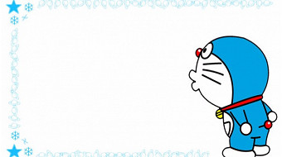
III- Luyện tập
1. Tìm những cặp từ trái nghĩa trong các thành ngữ, tục ngữ dưới đây:
Gạn đục khơi trong.
b) Gần mực thì đen, gần đèn thì sáng.
Anh em như thể chân tay
Rách lành đùm bọc, dở hay đỡ đần.

Slide 11

Từ trái nghĩa trong các thành ngữ, tục ngữ:
Gạn đục khơi trong.
Gần mực thì đen, gần đèn thì sáng.
Anh em như thể chân tay
Rách lành đùm bọc, dở hay đỡ đần.

Slide 12

2. Điền vào chỗ chấm một từ trái nghĩa với từ in màu đỏ để hoàn chỉnh các thành ngữ, tục ngữ sau: a) Hẹp nhà ..... bụng b) Xấu người .... nết c) Trên kính ..... nhường

Slide 13
a) Hẹp nhà rộng bụng b) Xấu người đẹp nết c) Trên kính dưới nhường

Slide 14
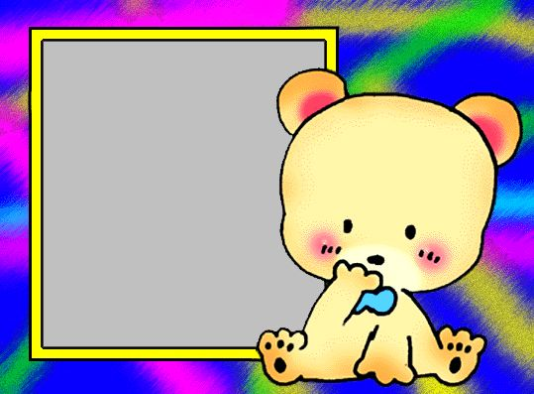
3. Tìm từ trái nghĩa với mỗi từ sau: a) Hòa bình b) Thương yêu c) Đoàn kết d) Giữ gìn

Slide 15
Từ trái nghĩa với:
Hòa bình: chiến tranh, xung đột....
Thương yêu: căm ghét, ghét bỏ, căm thù, thù ghét ....
Đoàn kết: chia rẽ, mâu thuẫn, xung khắc...
Giữ gìn: phá hoại, phá bỏ,tàn phá...

Slide 16

4. Đặt hai câu để phân biệt một cặp từ trái nghĩa vừa tìm được ở bài tập 3.
Mọi người luôn mong ước thế giới mãi hòa bình, không có chiến tranh
Câu chuyện bó đũa cho ta thấy chia rẽ ra thì yếu, đoàn kết lại thì mạnh.

Slide 17
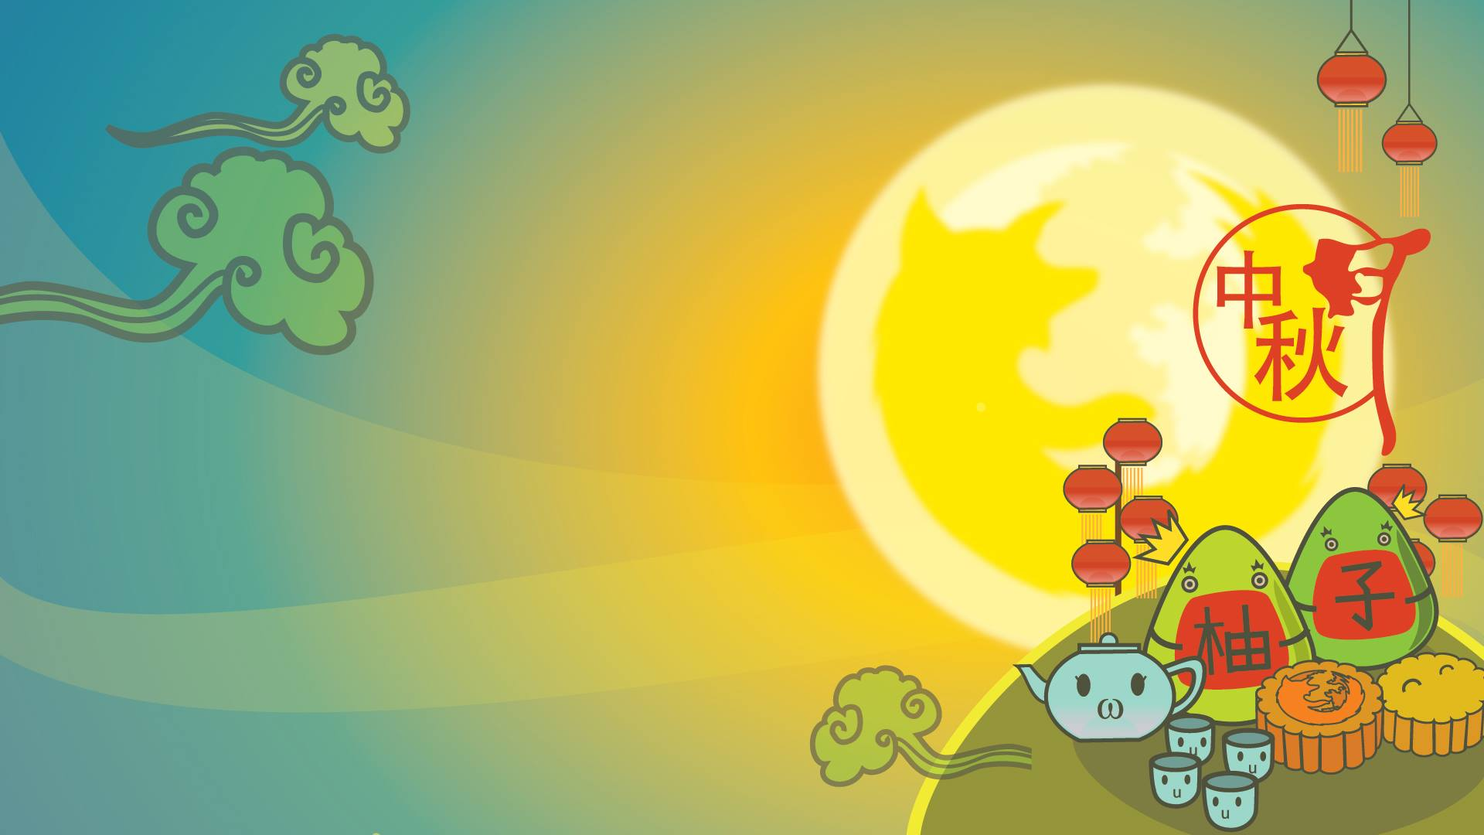

TRÒ CHƠI
ĐUỔI HÌNH BẮT CHỮ

Slide 18

Luật chơi: Khi nhìn thấy hình ảnh, các em dựa vào hình ảnh để nói một câu thành ngữ, tục ngữ chứa cặp từ trái nghĩa liên quan đến hình ảnh.

Slide 19

Cá lớn nuốt cá bé

Slide 20

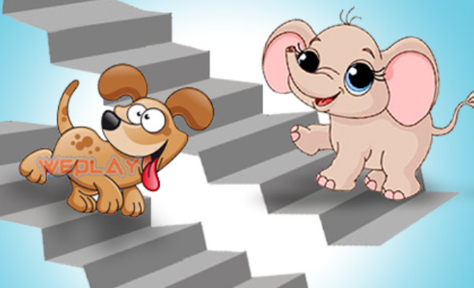
Lên voi xuống chó

Slide 21

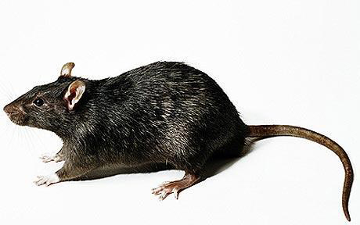
Đầu voi đuôi chuột

Slide 22
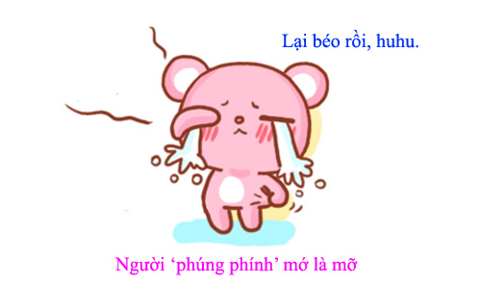
Nước mắt ngắn, nước mắt dài

Slide 23

Ba chìm bảy nổi

Slide 24
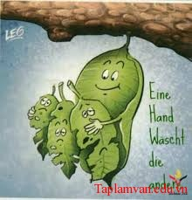
Lá lành đùm lá rách

Slide 25
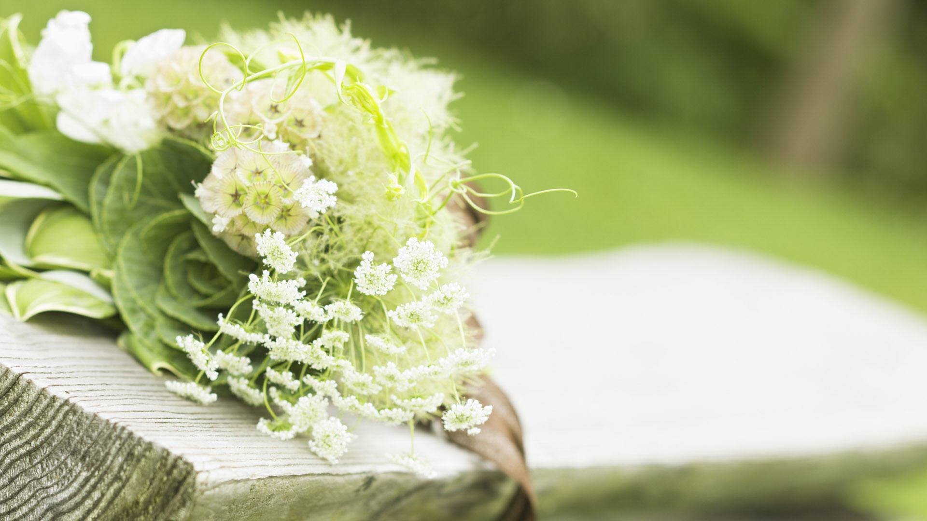
CHÚC CÁC EM HỌC GIỎI

